Slide 1

ECF 1 Project
LAMARTI Tarek

Slide 2
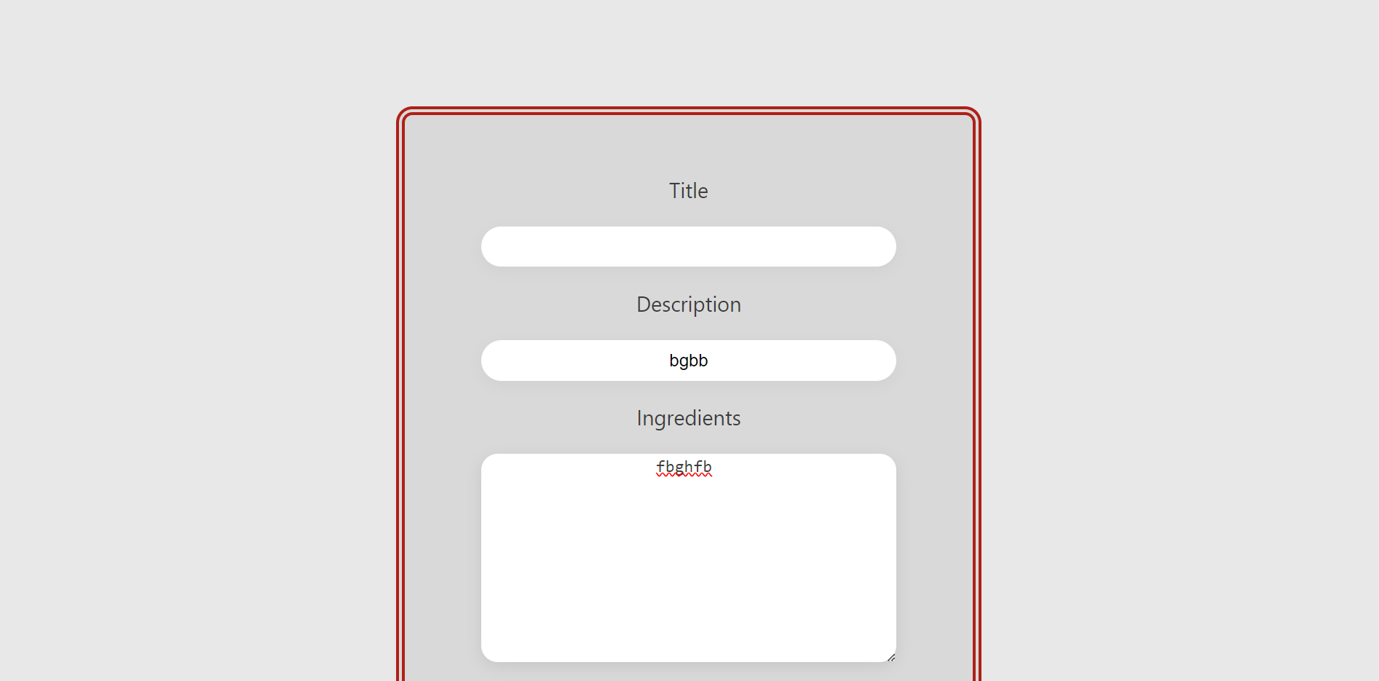

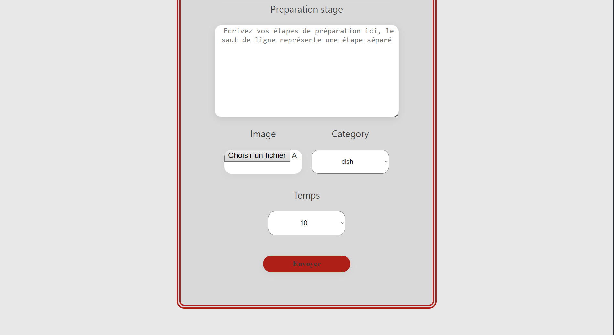

Pour la création de ce site, je me suis servi de React, MongoDB, Express ainsi que Node.js, j’ai tout d’abord créé la strucuture, et j’ai fait le choix de faire des components header et footer que j’ai donc créé en premier. Pour la page Home, j’ai commencé par la structure du formulaire, pour aussi réfléchir au format de la BDD. Je pensais avoir pris assez de temps à réfléchir au besoin pour le site mais c’est en passant les étapes que je découvrais mes inattentions, j’ai aussi réalisé un figma pour un visuel.

Slide 3
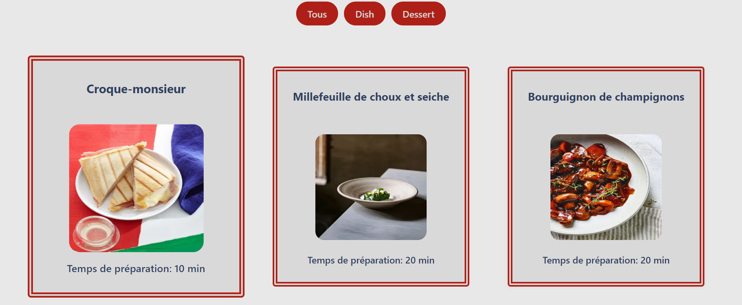
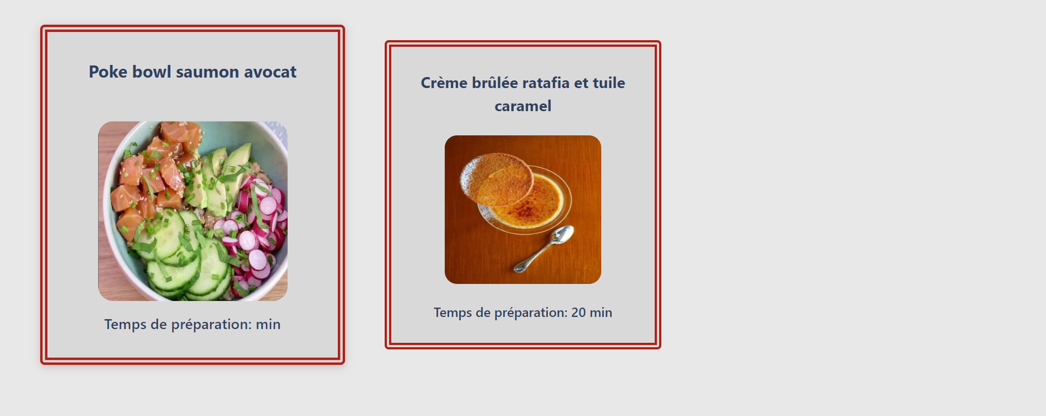
Et donc après via Thunder Client j’ai créé mes premières recettes pour travailler la strucuture d’affichage et ainsi visualiser mes premiers résultats. Tout fonctionnait a merveille jusqu’à que je doivent créer des recettes via le formulaire, à ce moment j’ai du recréer mon dossier image et restructurer mes algorithmes pour tout lier au backend.

Slide 4
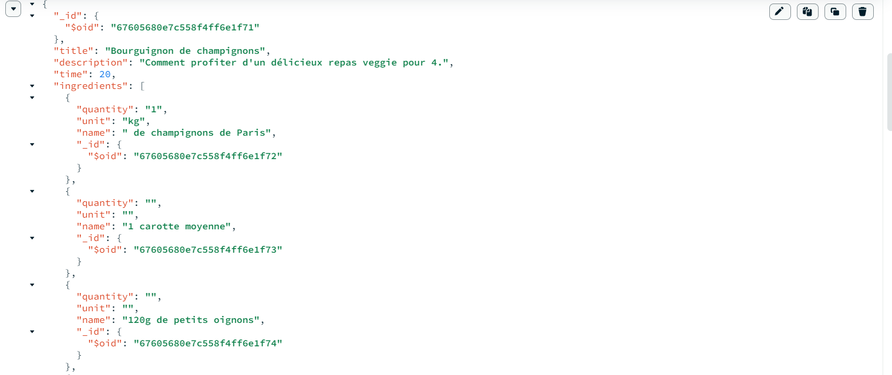
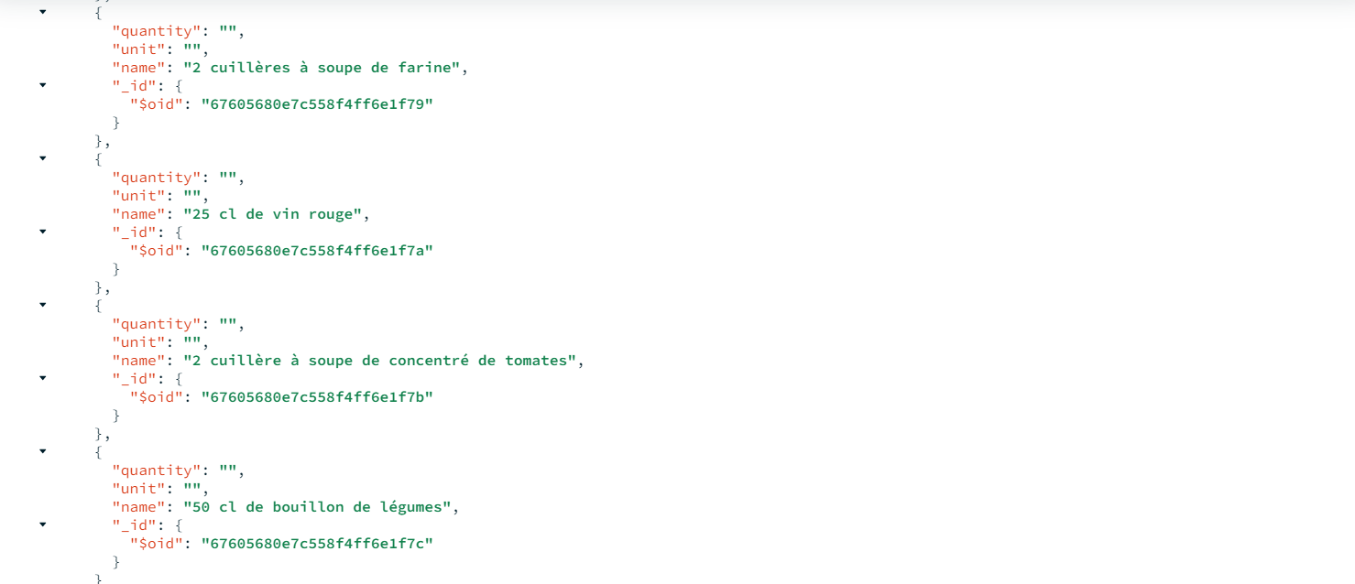
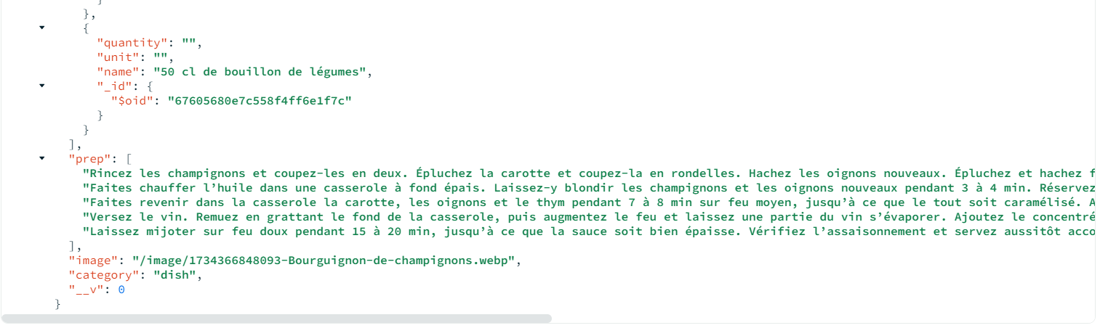
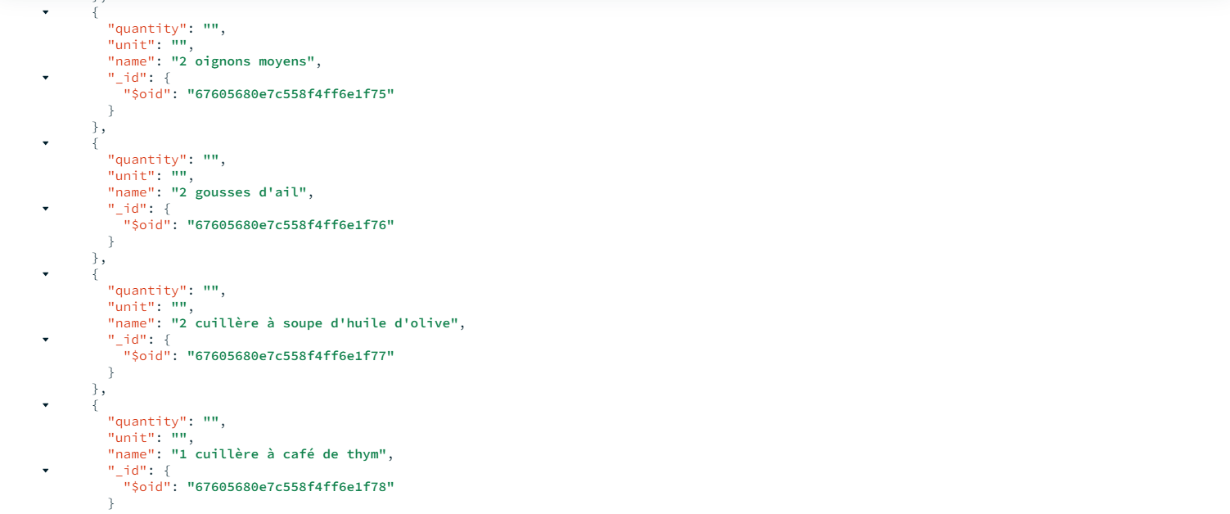

Slide 5
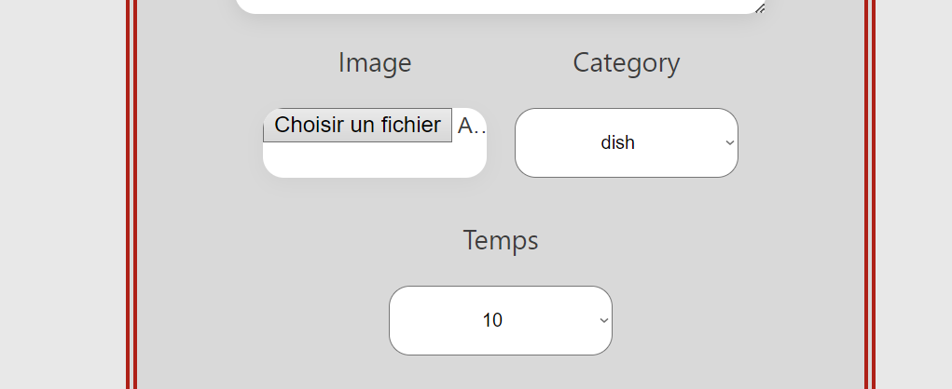
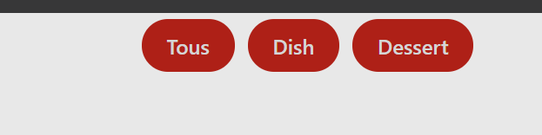
Puis j’ai voulu créer le lien entre mon formulaire, la publication de la recette et le lien avec la BDD et c’est là que ça a été vraiment compliqué, j’ai réalisé que modifier un fichier de Mongo est très compliqué, puis Thunder ne voulait plus me créer de recette et qu’il me manquait des infos dans le formulaire pour que les recettes affichées colle avec celle créé, j’ai dû donc ajouter la partie temps(désolé pour l’intégration d’image j’ai pas sû faire mieux…) pour pouvoir réussire des créations parfaite, puis j’ai ajouté des boutons en guise de filtres.

Slide 6
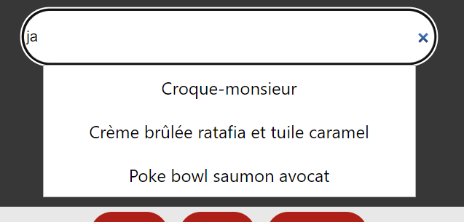
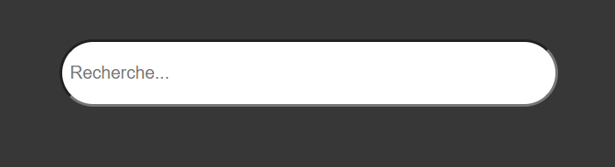
Après tout ça ce fût le tour de la barre de recherche qu’il me semblait logique d’avoir dans le header et ça n’a pas été simple, j’ai choisi un filtre par nom ou ingrédient, du plus proche suivi d’un ordre alphabétique qui s’arrête à 5 lignes de recherche et à partir de 2 lettres.

Slide 7

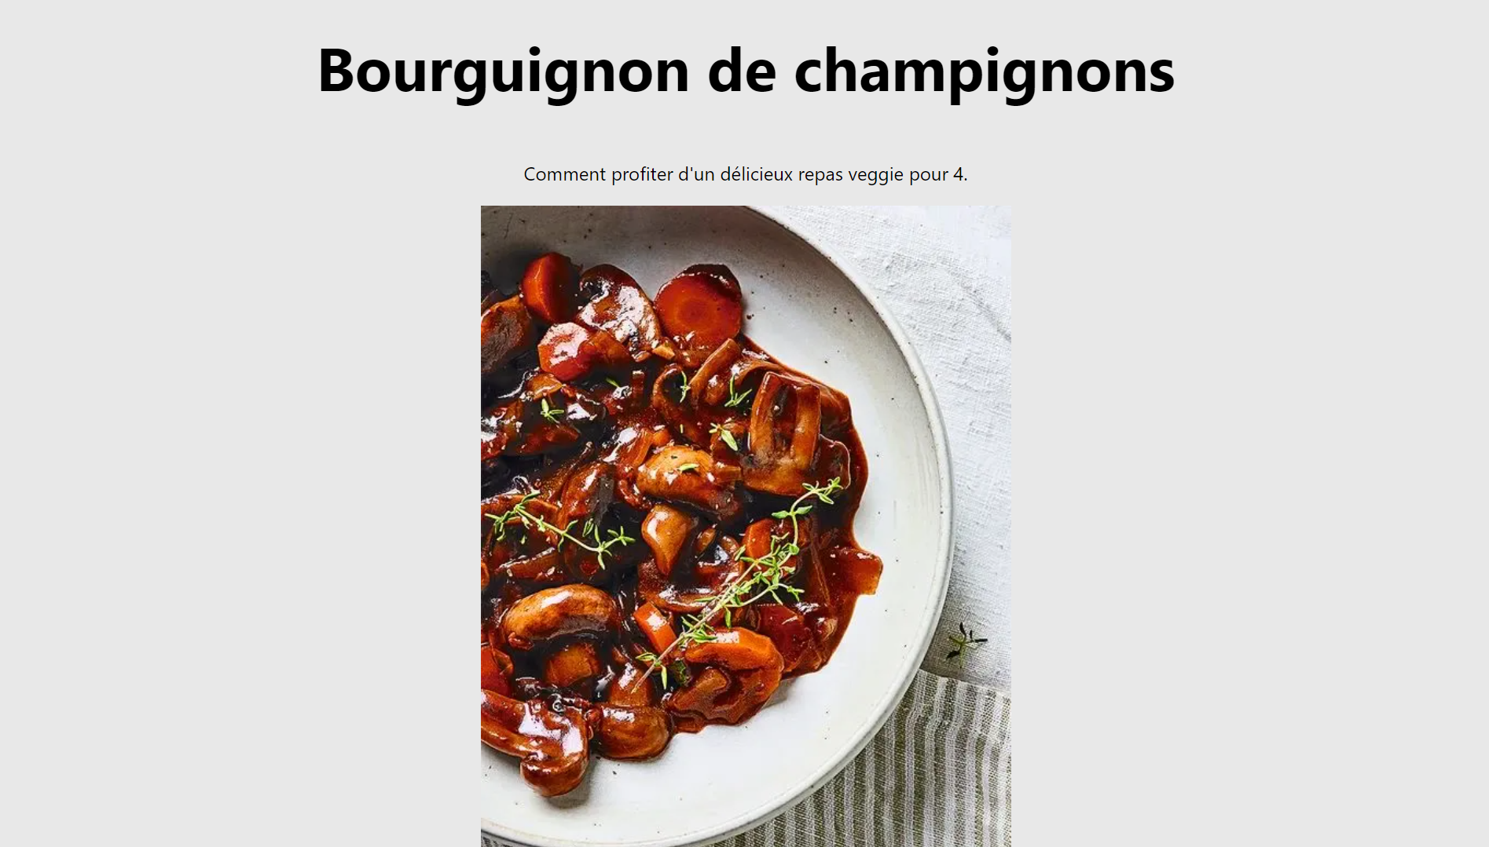
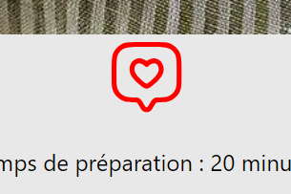
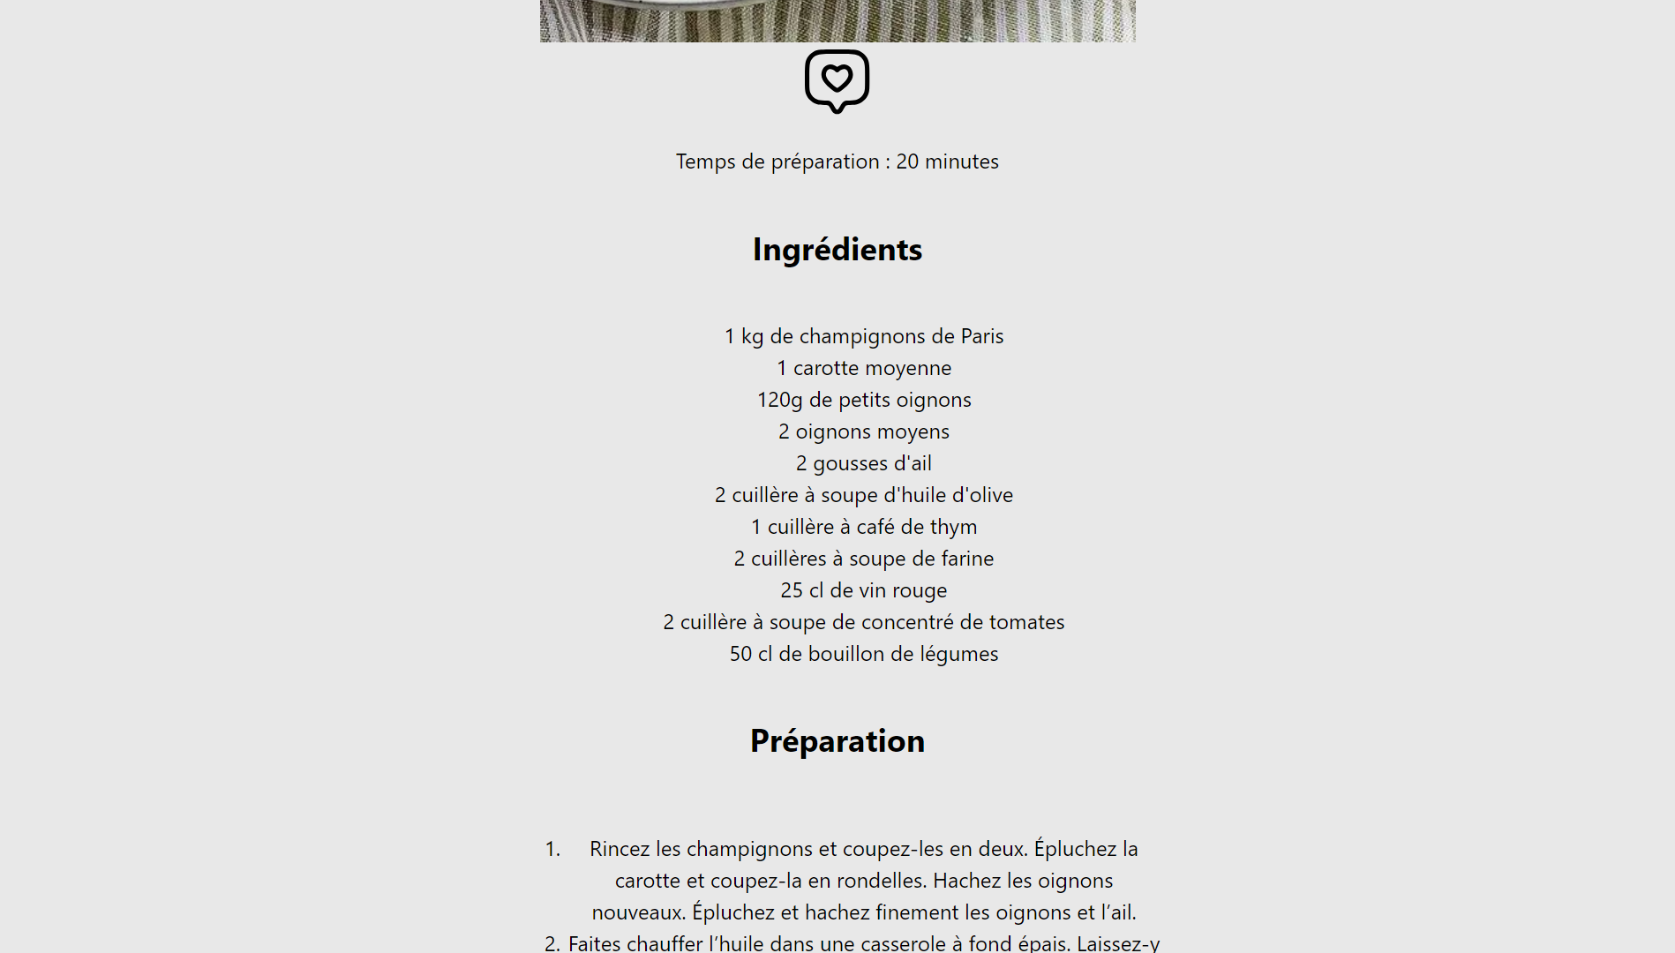
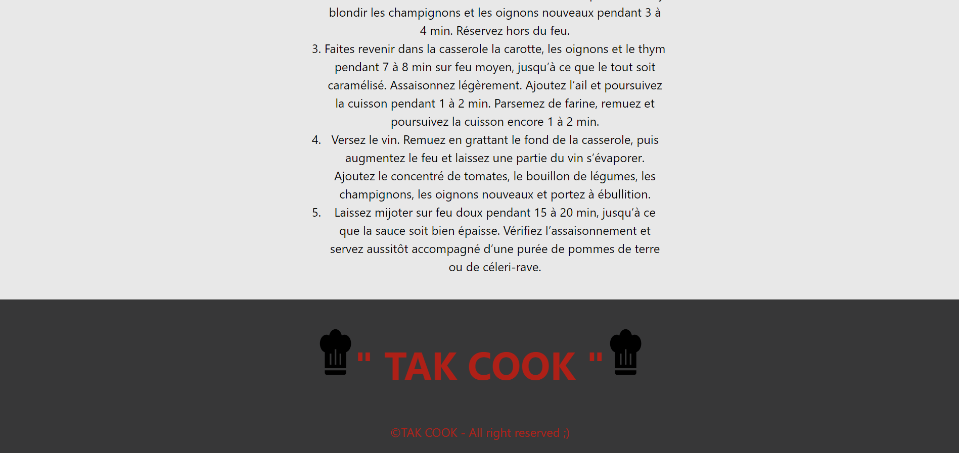
Voici une de pages de recette, j’ai choisi un style minimaliste et sobre mais avec tout ce qui était nécessaire. Donc il y est affiché le titre, une petite description donnant le nombre de portion, le temps de préparation, les ingrédients, la préparation et un icone de cœur pour ajouter la recette au favoris, je trouvais plus logique d’en décider ainsi quand on a vu ou fait la recette. Les ingrédients ainsi que la préparation on été encodé pour que chaque saut de ligne représente un nouvel ingrédient ou une nouvelle étape, pour les ingrédients c’est une liste numéroté. Dans le header le nom du site fait office de lien vers la page d’acceuil et le bouton mène au favoris.

Slide 8
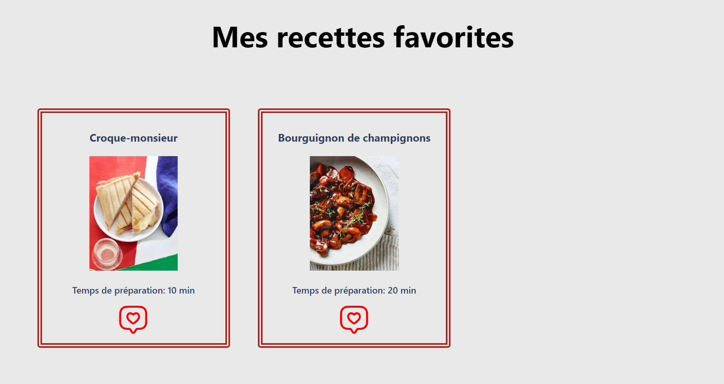
Et voici ma dernière page celle des favoris ou j’ai repris le même affichage que la page d’acceuil mais où cette fois il y a le cœur qui est rouge car favoris mais qui du coup permet d’enlever des favoris. Je voulais encore ajouter des templates pour avoir un header selon la page où l’on serait avec le bouton qui change, comme je voulais intégrer plus de recette pour créer un menu déroulant ainsi que revoir les reducers et les utiliser mais j’ai manqué de temps

